Slide 1

Étude de la lecture des codes-barres
KAMARA Mohamed

Slide 2

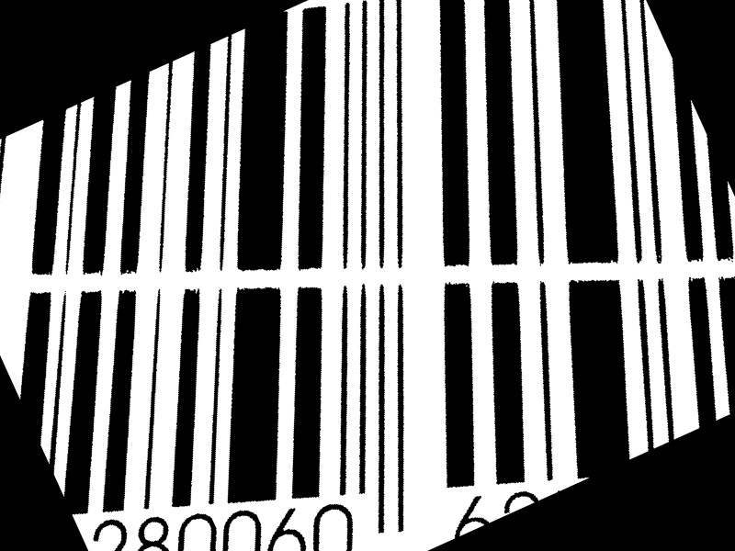
Objectif et Problématique
Objectif : Mettre en place un programme informatique capable de lire un code-barre à partir d’une image.
Problèmes potentiels : contraste faible, rotation, zone des barres inconnues
pré-traitement
Fig1 : Exemple
Fig2 : Modèle

Slide 3
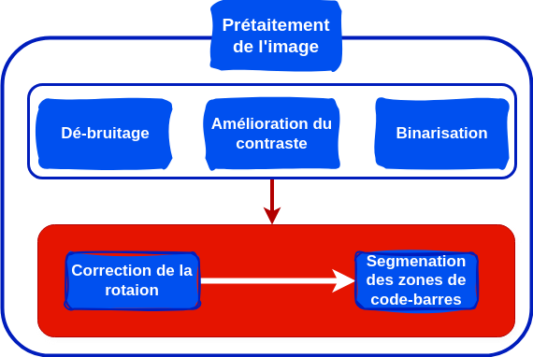
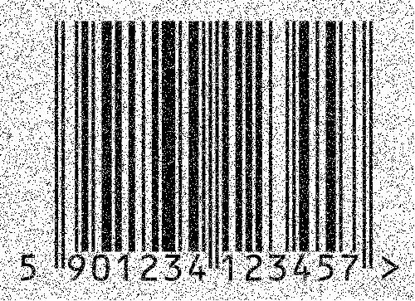

NE PAS OUBLIER DE DIRE A CHAQUE FOIS A QUOI LA TRANSFORMATION FAITE
NOUS AIDE POUR LA LECTURE DU CODE BARRE
Dé-bruitage
Image Initiale
Image Obtenue

Slide 4
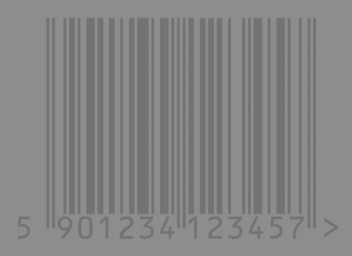
Amélioration
du contraste

Slide 5


Binarisation

Slide 6
Correction de la rotation
INCOMPLET
Principe :
- Appliquée un filtre canny pour detecter les bords,
- Appliquée une transformée de hough pour detecter les lignes, les droites
- A partir de là calculer l’angle moyen d’inclinaison des lignes
- Redresser l’image à partir de cet angle moyen en appliquant une matrice de
convolution

Slide 7

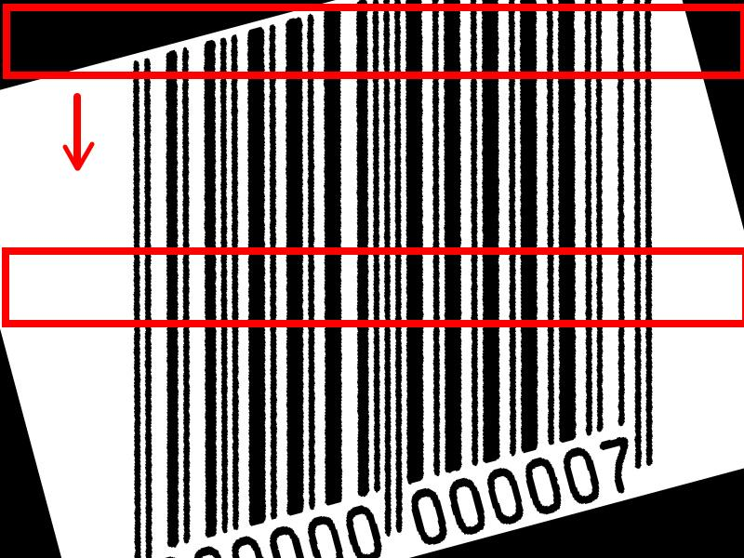
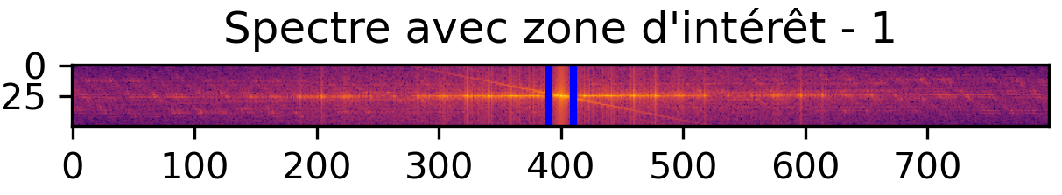
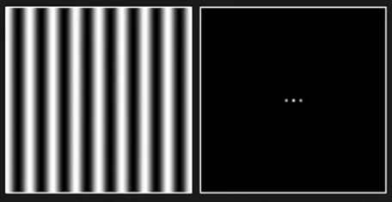
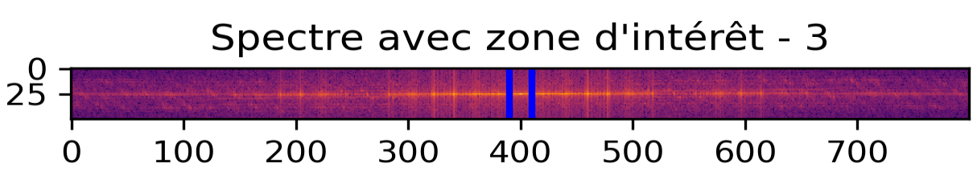
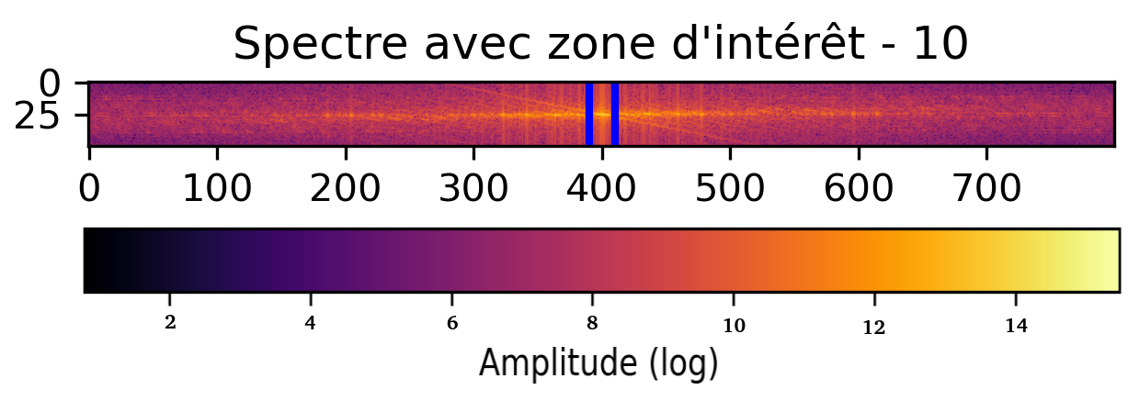
Segmentation
Idée : On cherche dans l’image les zones quasi-périodiques, présence d’un motif répétitif
Fenêtrage
Exemple de la DFT-2D de la représentation
de la fonction cosinus

Slide 8
Segmentation
Idée : On cherche dans l’image les zones quasi-périodiques, présence d’un motif répétitif
D’après la DFT-2D :
Basses fréquences → Régions uniformes (zones sans variation brutale).
Hautes fréquences → Changements rapides, comme des motifs alternés noir/blanc.
On sélectionne les fenêtres contenant des pics d’amplitude élevée par rapport à un seuil défini.
qui sont potentiellement des zones contenant des codes barres.
Exemple de la DFT-2D de la représentation
de la fonction cosinus

Slide 9
Segmentation
Segmentation
Idée : On cherche dans l’image les zones quasi-périodiques, présence d’un motif répétitif
Fenêtrage
Exemple de la DFT-2D de la représentation
de la fonction cosinus

Slide 10

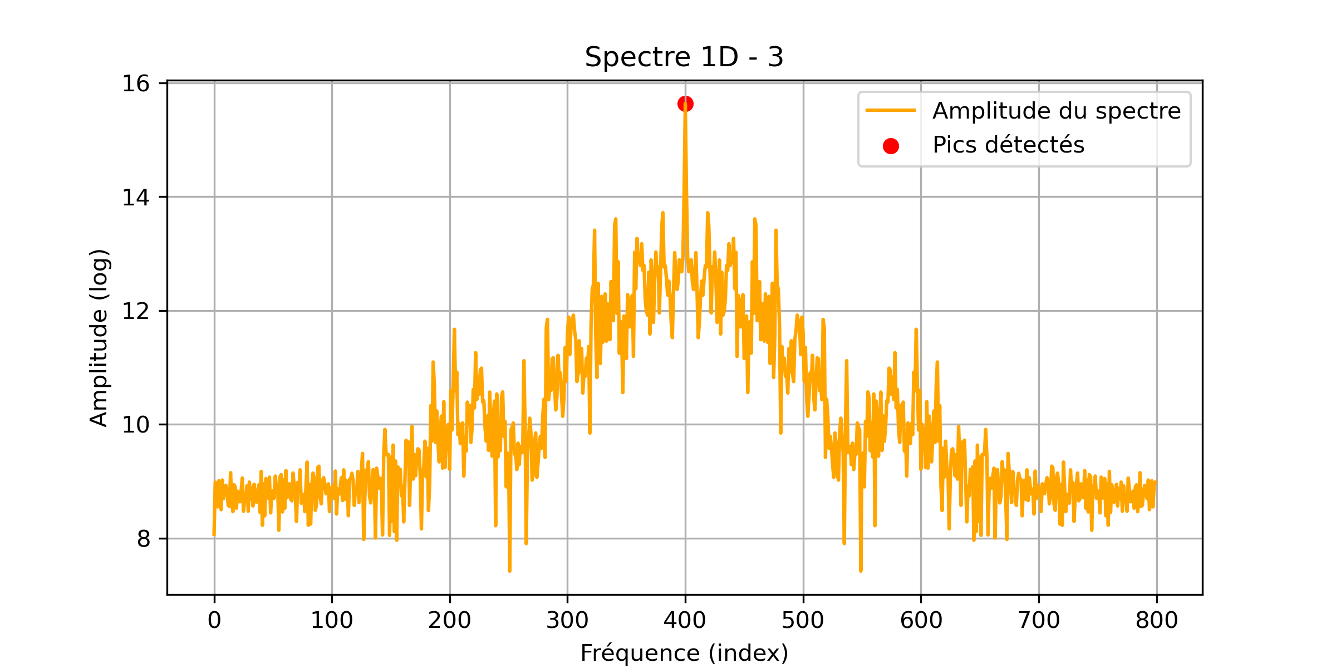
Segmentation
D’après la DFT-2D :
Basses fréquences → Régions uniformes (zones sans variation brutale).
Hautes fréquences → Changements rapides, comme des motifs alternés noir/blanc.
On sélectionne les fenêtres contenant des pics d’amplitude élevée par rapport à un seuil défini.
qui sont potentiellement des zones contenant des codes barres.
Filtre passe haut sur les amplitudes

Slide 11
Plan de l’annexe
Dé-bruitage (p7)
Amélioration du contraste(p8)
Binarisation (p9)
Correction de la rotation (p10)
Segmentation (p12)
Détection de la texture des code-barres (p13)

Slide 12
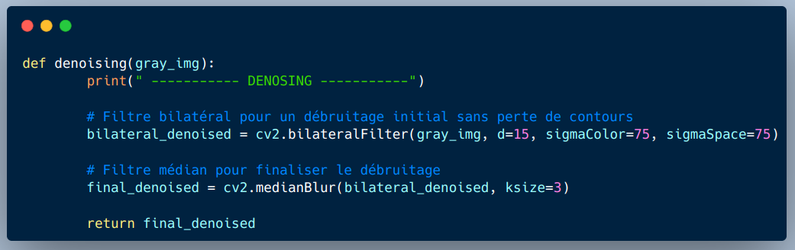
Dé-bruitage

Slide 13
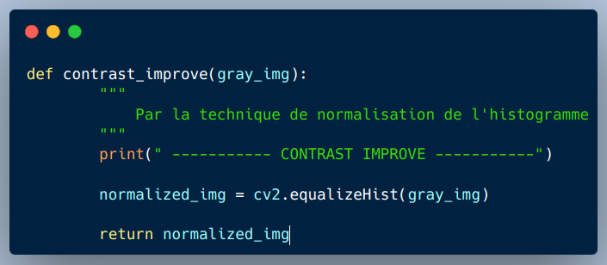
Amélioration du contraste

Slide 14
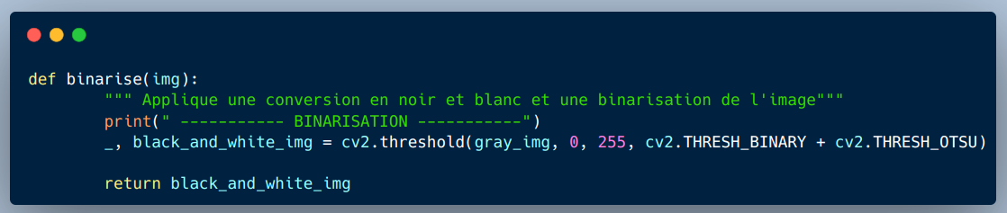
Binarisation

Slide 15
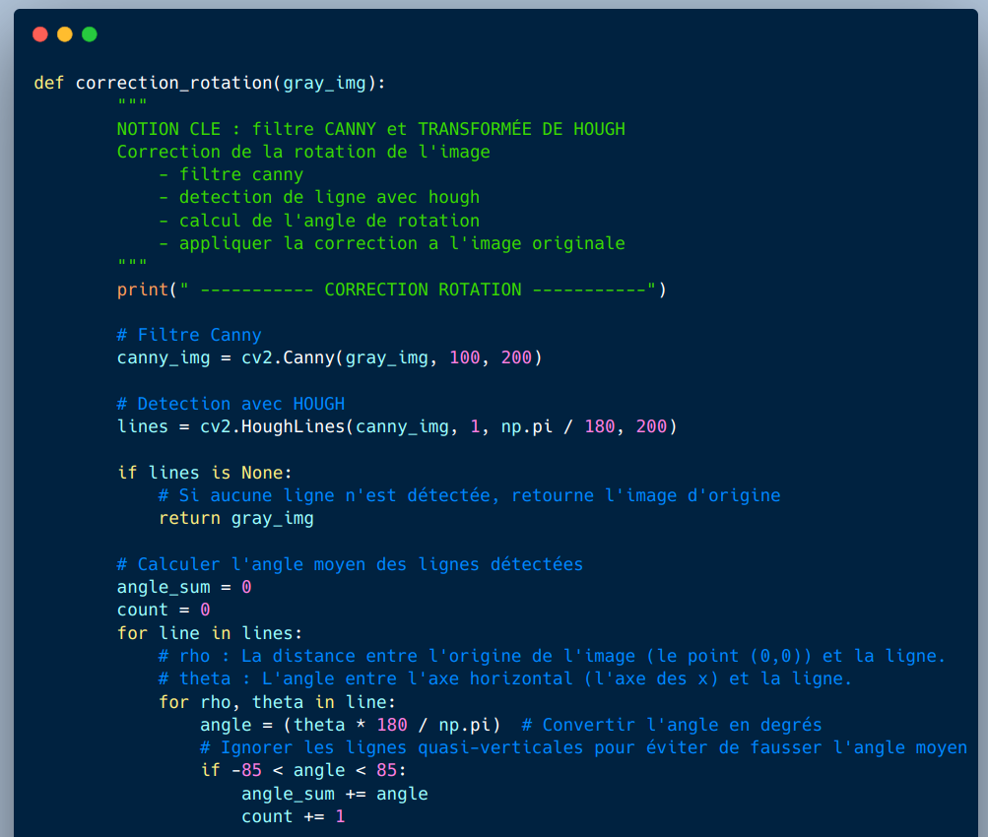
Correction de la rotation

Slide 16
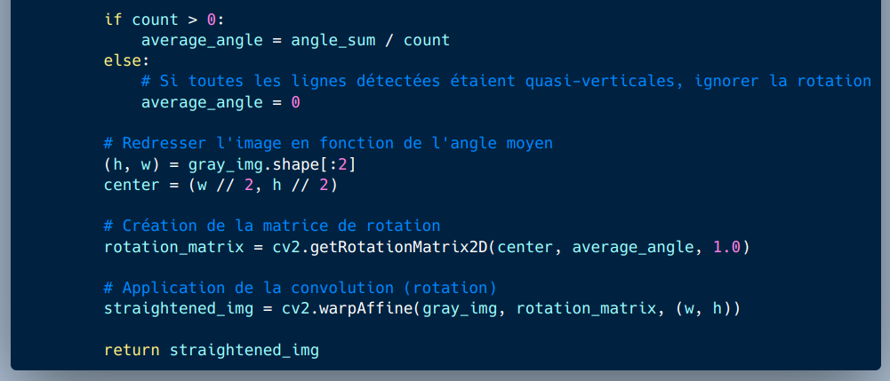
Correction de la rotation(suite)

Slide 17
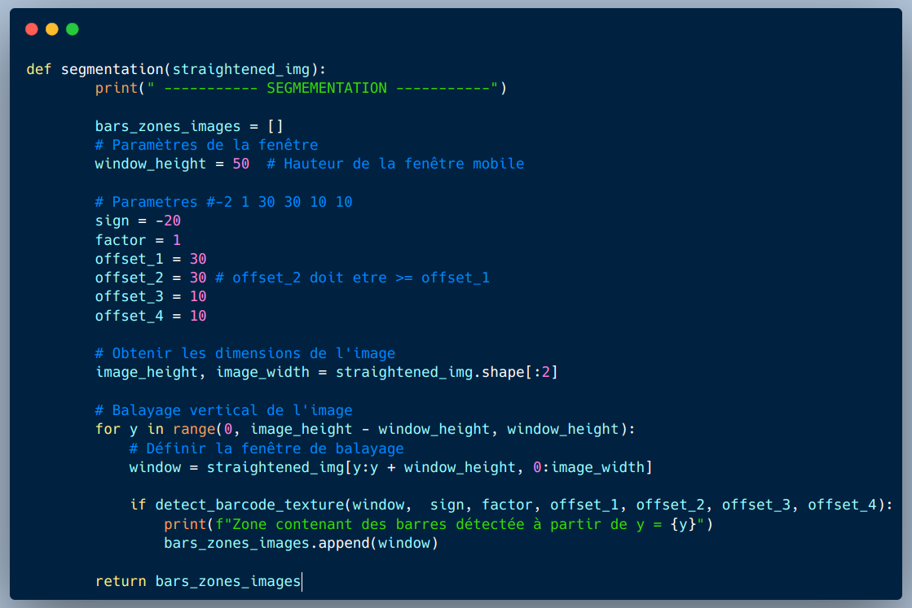
Segmentation

Slide 18
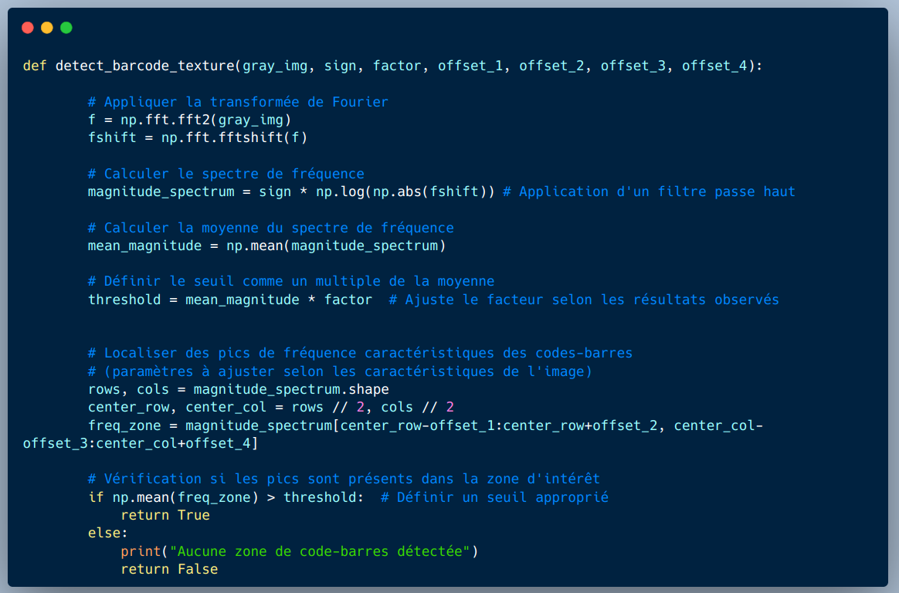
Détecte code-barres texture

